Slide 1
Chapter 6
存储器和其它I/O主题

Slide 2
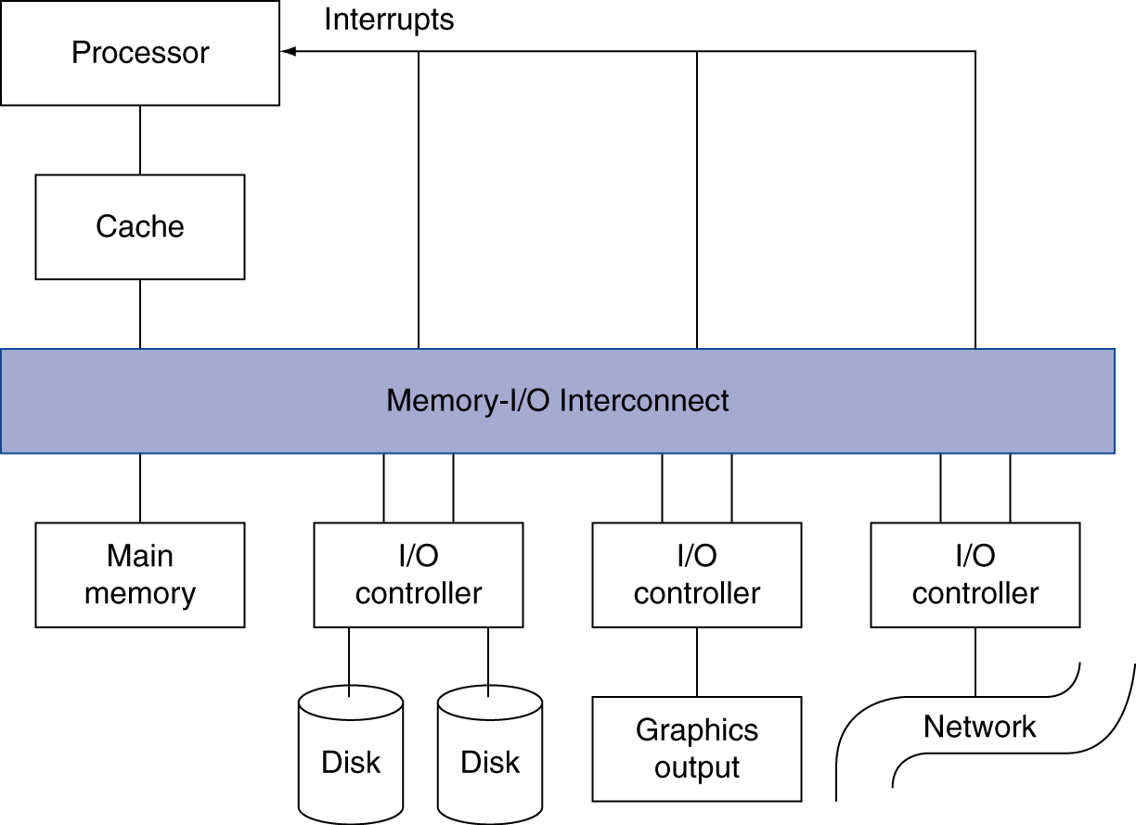
概要
§6.1 Introduction
I/O 设备的特点包括：
  行为：输入，输出和存储
  合作者：人或机器
  数据速率：bytes/sec, transfers/sec
I/O 总线的连接：
Chapter 6 — Storage and Other I/O Topics — <number>

Slide 3
I/O 系统的特点
可信性是很重要的
  尤其是对存储设备而言
性能指标
  延迟（响应时间）
  吞吐率（带宽）
  对桌面或嵌入式系统而言
    主要关心设备的响应时间以及设备之间的差异性
  对服务器而言
    主要关心数据吞吐率和设备的可扩展性
Chapter 6 — Storage and Other I/O Topics — <number>

Slide 4
可信性
服务实现
按照预定方式提供服务
§6.2 Dependability, Reliability, and Availability
故障: 某一个组件不能正常工作
  有的能导致系统瘫痪，有的则不会
恢复
故障
服务中断
提供不同于预定的服务
Chapter 6 — Storage and Other I/O Topics — <number>

Slide 5
可信性的测量
可靠性：平均故障时间 (MTTF)
服务中断：平均修复时间 (MTTR)
故障之间的平均时间（MTBF ）
MTBF = MTTF + MTTR
可用性 = MTTF / (MTTF + MTTR)
改善可用性
  提升 MTTF：避错，容错，故障预测
  降低 MTTR：改善诊断和修复的工具和方法
Chapter 6 — Storage and Other I/O Topics — <number>

Slide 6
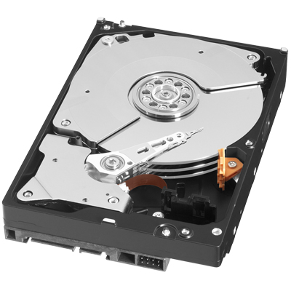

磁盘存储
§6.3 Disk Storage
非易失性的, 旋转磁存储器
Chapter 6 — Storage and Other I/O Topics — <number>

Slide 7
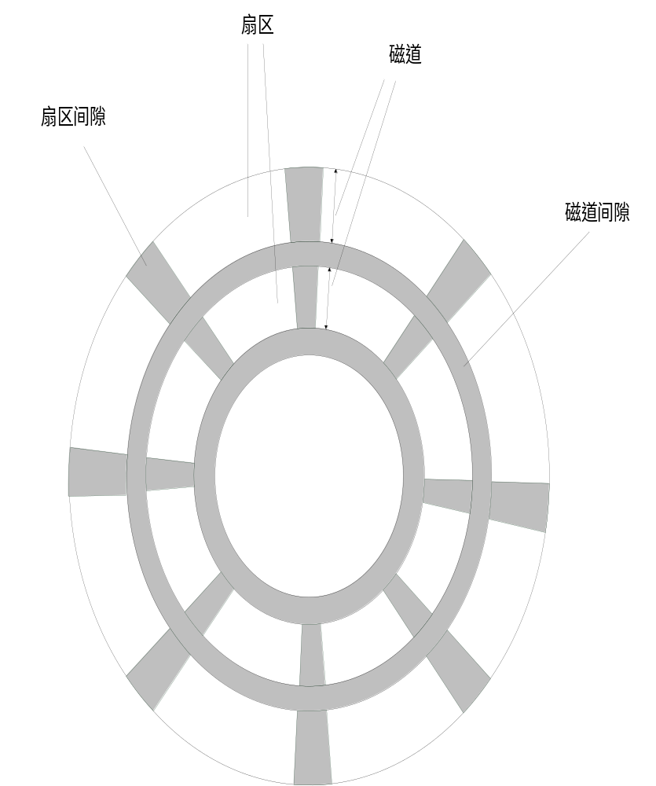
磁盘数据组织
扇区
扇区间隙
磁道
磁道间隙
Chapter 6 — Storage and Other I/O Topics — <number>

Slide 8
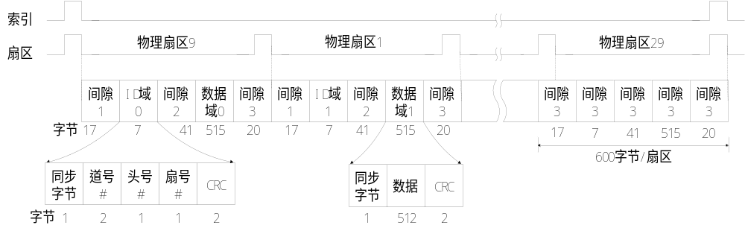
磁盘的分区和存储
每个扇区记录
  扇区ID号
  数据（512 bytes, 推荐为4096 bytes）
  错误校正码(ECC)
    用来查错和纠错
  同步域和间隔
温彻斯特磁盘格式（512 bytes）
Chapter 6 — Storage and Other I/O Topics — <number>

Slide 9

磁盘的访问
读写一个扇区包括如下操作
  如果有其它操作待定，则要排队等待
  寻道：移动磁头
  旋转延迟
  数据传输
  控制器开销
等待时间
控制器开销
Chapter 6 — Storage and Other I/O Topics — <number>

Slide 10
磁盘访问实例
已知
  每个扇区512B，15000rpm，平均寻道时间为4ms，数据传输率为100MB/s，控制器时间为0.2ms
平均读取时间的计算方式
  4ms 寻道时间
  + ½ / (15,000/60) = 2ms 旋转延时
  + 512 / 100MB/s = 0.005ms 传输时间
  + 0.2ms 控制延时
  = 6.2ms
如果实际的平均寻道时间为1ms
  平均读时间=3.2ms
Chapter 6 — Storage and Other I/O Topics — <number>

Slide 11
磁盘性能问题
厂家提供平均寻道时间
  基于所有可能的寻道
  局部性和操作系统的调度导致更小的实际平均寻道时间
智能磁盘控制器分配磁盘上的物理扇区
  给主机提供逻辑扇区接口
  SCSI, ATA, SATA
磁盘驱动器配置cache
  预取扇区
  避免寻道和旋转延迟
Chapter 6 — Storage and Other I/O Topics — <number>

Slide 12


快闪式存储器
§6.4 Flash Storage
非易失性的半导体存储器
  比磁盘存储速度快100到1000倍
  体积更小，功耗更小，更加鲁棒
  但更高的价格（位于磁盘和DRAM之间）
Chapter 6 — Storage and Other I/O Topics — <number>

Slide 13
Flash种类
NOR flash：类似于一个NOR门的位单元
  随机读/写访问
  用于嵌入式系统中指令的存储
NAND flash：类似于一个NAND门的位单元
  更高的存储密度，但每次访问一块
  每GB的价格更便宜
  用于USB存储设备，媒体存储等场合
Flash 存储单元的读写寿命大约为1000次
  不适合于直接RAM或磁盘的替换
  磨损测量：重映射数据到使用少的块
Chapter 6 — Storage and Other I/O Topics — <number>

Slide 14
互联组件
CPU、内存和I/O控制器之间需要彼此连接
Bus：一个共享的通信通道
  一组并行的数据线和数据传输的同步线
  可能成为系统性能的一个瓶颈
性能受限于物理因素
  线的长度，连接的设备数目
最近更多选择：带开关的高速串行连接
  比如说网络
§6.5 Connecting Processors, Memory, and I/O Devices
Chapter 6 — Storage and Other I/O Topics — <number>

Slide 15
总线类别
处理器--内存总线
  短，高速
  专门为内存组织设计的
I/O 总线
  更长，允许多个器件连接在上面
  专门适用于互用标准
  通过一个桥连接到处理器--内存总线上
Chapter 6 — Storage and Other I/O Topics — <number>

Slide 16
总线信号和同步
数据线
  传输地址和数据
  多路复用或者是分开
控制线
  指示数据类型，同步事务
同步
  使用一个总线时钟
异步
  使用请求/应答控制线来进行握手
Chapter 6 — Storage and Other I/O Topics — <number>

Slide 17
I/O 总线实例
 | Firewire | USB 2.0 | PCI Express | Serial ATA | Serial Attached SCSI
Intended use | External | External | Internal | Internal | External
Devices per channel | 63 | 127 | 1 | 1 | 4
Data width | 4 | 2 | 2/lane | 4 | 4
Peak bandwidth | 50MB/s or 100MB/s | 0.2MB/s, 1.5MB/s, or 60MB/s | 250MB/s/lane 1×, 2×, 4×, 8×, 16×, 32× | 300MB/s | 300MB/s
Hot pluggable | Yes | Yes | Depends | Yes | Yes
Max length | 4.5m | 5m | 0.5m | 1m | 8m
Standard | IEEE 1394 | USB Implementers Forum | PCI-SIG | SATA-IO | INCITS TC T10
Chapter 6 — Storage and Other I/O Topics — <number>

Slide 18
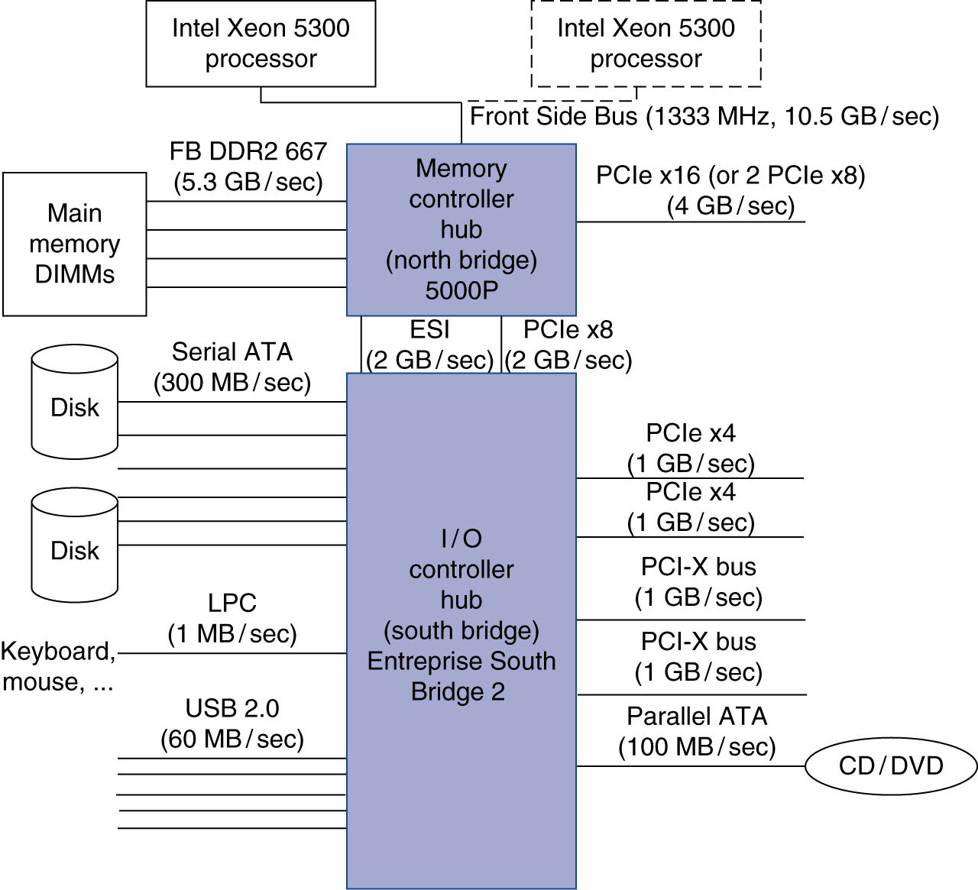
典型的 x86 PC I/O 系统
Chapter 6 — Storage and Other I/O Topics — <number>

Slide 19
I/O 管理
I/O 被操作系统所调度
  多个程序共享I/O资源
    需要保护和调度机制
  I/O 会引起异步中断
    如同异常一样的机制
  I/O程序需要很精致和详细
    操作系统提供抽象给程序
§6.6 Interfacing I/O Devices …
Chapter 6 — Storage and Other I/O Topics — <number>

Slide 20
I/O命令
I/O 设备由I/O控制器硬件管理
  从外设中读取数据，或传输数据到外设
  使用软件来实现同步操作
命令寄存器
  触发设备执行某些操作
状态寄存器
  指示设备正在做什么事情，或发生了什么错误
数据寄存器
  写：将数据传输到设备
  读：从设备中读取数据
Chapter 6 — Storage and Other I/O Topics — <number>

Slide 21
I/O 寄存器映射
存储器映射I/O
  I/O寄存器像内存空间一样编址
  地址译码器区分他们
  操作系统使用地址转换机制来使得I/O寄存器仅仅对内核可见
I/O 指令
  使用单独的指令来访问I/O寄存器
  仅能在内核模式下执行
  实例：x86
Chapter 6 — Storage and Other I/O Topics — <number>

Slide 22
轮询机制
周期性地检查I/O状态寄存器
  如果设备就绪，则执行操作
  如果出错，则采取相关措施
主要应用于小的或对实时性要求低的嵌入式系统中
  可预测时序
  低硬件成本
在其他系统中，则会浪费CPU时间
Chapter 6 — Storage and Other I/O Topics — <number>

Slide 23
中断机制
当设备准备就绪或发生错误时
  控制器会中断CPU
中断类似于一个异常
  但不会同步于指令的执行
  在指令之间，能执行针对异常处理的调用程序
  通常情况下，由触发信息来鉴定中断设备
中断优先级
  紧迫的中断设备需要更高的优先级
  高优先级的中断能抢占低优先级中断
Chapter 6 — Storage and Other I/O Topics — <number>

Slide 24
I/O 数据传输
轮询和中断驱动的 I/O
  CPU在内存和I/O数据寄存器之间传输数据
  对于高速设备，存在时间消耗
直接存储器存取 (DMA)
  操作系统提供内存的起始地址
  I/O控制器自动完成内存的数据进出
  传输完成或发生错误时，DMA控制器会触发一个中断
Chapter 6 — Storage and Other I/O Topics — <number>

Slide 25
DMA/Cache 的交互
如果DMA写一个被cache的内存块
  被cache的拷贝就会变得陈旧
如果写回cache是脏块，同时DMA读取该内存块
  那么读出的数据也是陈旧的
需要确保cache的一致性
  如果cache块要被DMA访问，则从cache中刷新该块
  或者为I/O使用non-cacheable的内存单元
Chapter 6 — Storage and Other I/O Topics — <number>

Slide 26
DMA/VM 的交互
操作系统为内存使用虚拟地址
  DMA块在物理内存中可能不是连续的
DMA应该用虚拟地址吗？
  需要一个专门的控制器来为控制传输
如果DMA使用物理地址空间
  在传输等同于页尺寸数据块的时候可能需要中断传输过程
  或者将多个传输连接成一个链
  或者为DMA加载连续的物理页
Chapter 6 — Storage and Other I/O Topics — <number>

Slide 27
I/O技术
轮询式（编程式）
中断式
直接内存访问式（DMA）

Slide 28
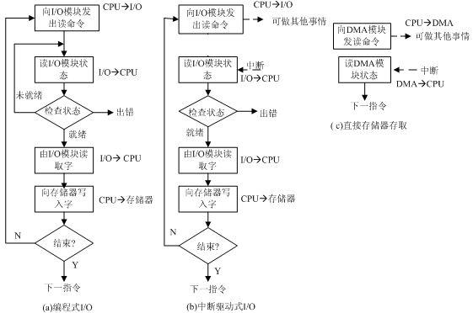
数据块输入的三种技术

Slide 29
轮询式I/O
CPU直接控制I/O
  感知状态
  读写指令
  数据传输
CPU等待I/O模块完成任务
浪费CPU时间

Slide 30
轮询式I/O细节
CPU请求I/O操作
I/O模块执行操作
I/O模块设置状态位
CPU周期性地检查状态位
I/O模块不直接向CPU报告状态
I/O模块不产生CPU中断
CPU或者（浪费时间）等待或者切换到别的任务

Slide 31
I/O指令
CPU指定地址
  确定对象模块和设备（如果有多于一个设备）
CPU发出指令
  控制指令-告诉模块干什么
    例如：让磁盘转动起来
  测试指令-检查状态
    例如：通电了么？有差错么？
  读写指令
    模块通过缓冲区向设备发送或接收数据

Slide 32
中断驱动式I/O
克服了CPU等待浪费的问题
不需要CPU反复检测设备状态
I/O模块准备就绪后产生中断

Slide 33
中断驱动式I/O的基本操作
CPU发出读指令
I/O模块从外设取得数据，与此同时CPU在执行其它任务
I/O模块产生CPU中断
CPU请求数据
I/O模块传输数据

Slide 34
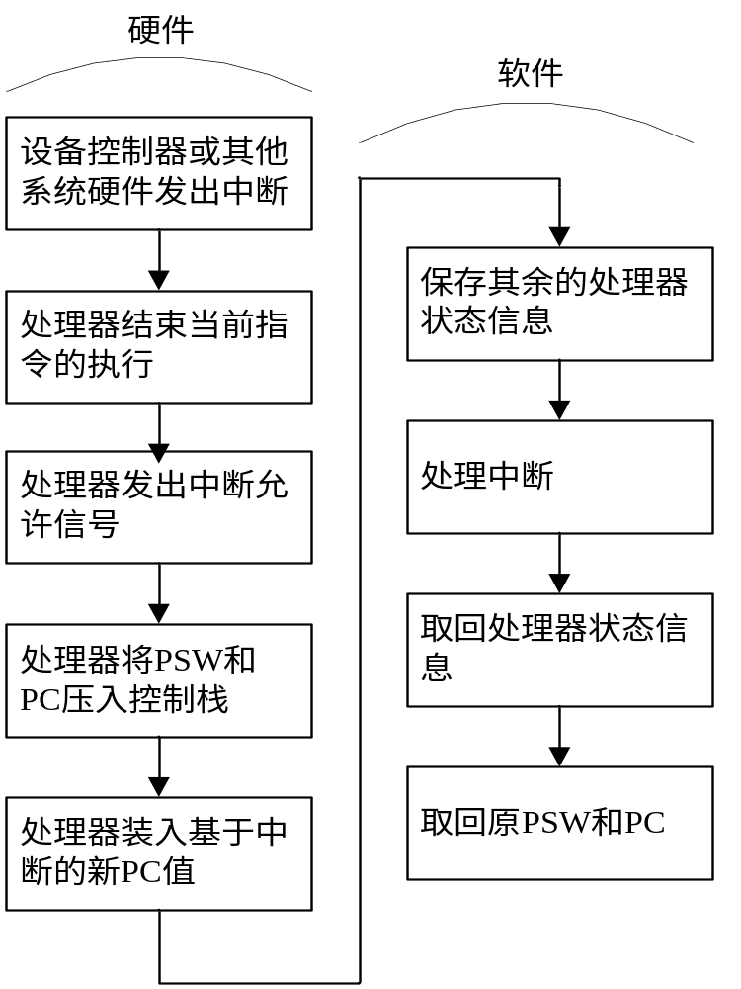
简单的中断处理过程

Slide 35
CPU视角
发出读指令
执行其它任务
在每个指令周期完成后检查中断
如果被中断
  保存上下文（寄存器）
  中断进程
    取得数据并存储
参考操作系统讲义

Slide 36
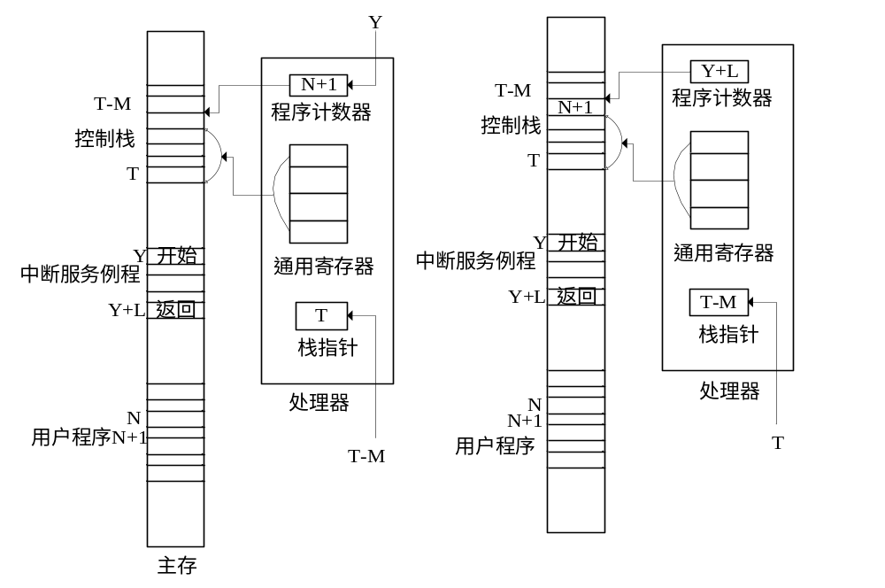
中断时存储器和寄存器的变化

Slide 37
设计细节
如何确定是哪个模块产生的中断？
如何应对多个中断并发的情况？
  也就是说，中断处理程序被中断的情况

Slide 38
直接内存访问式（DMA）
中断驱动式和编程式I/O需要CPU的主动干预
  传输速率受限
  占用CPU资源
DMA提供了另一种解决方案

Slide 39
DMA功能
需要在总线上添加额外的硬件模块
DMA控制器接手了CPU在I/O中的任务

Slide 40
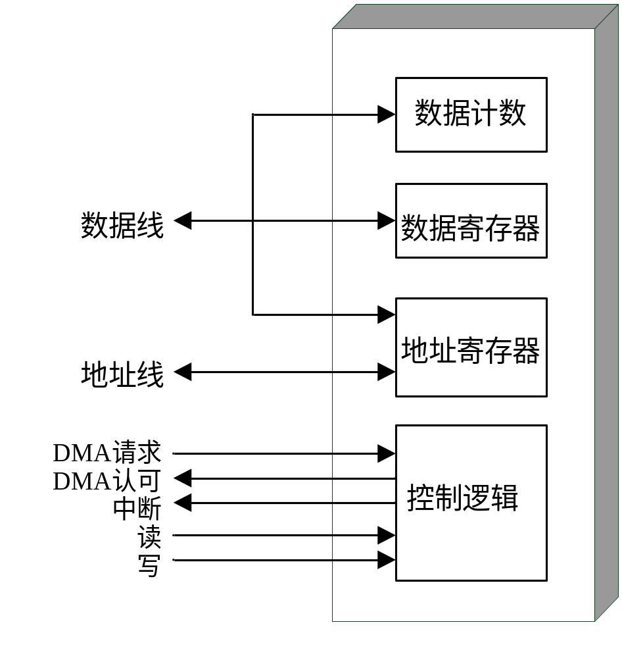
典型DMA框图

Slide 41
DMA操作
CPU通知DMA控制器:
  读/写
  设备地址
  内存数据块的起始地址
  需要传输的数据总量
CPU继续执行其它任务
DMA控制器负责数据传输
DMA完成数据传输后发出中断通知CPU

Slide 42
DMA传输中的指令周期窃取
DMA控制器占用总线一个时钟周期
传输一个字的数据
不产生中断
  CPU不需要进行上下文切换
CPU在需要使用总线时暂时挂起
  即取数据或写数据时
CPU速度有下降但仍比让CPU来控制I/O时要快

Slide 43
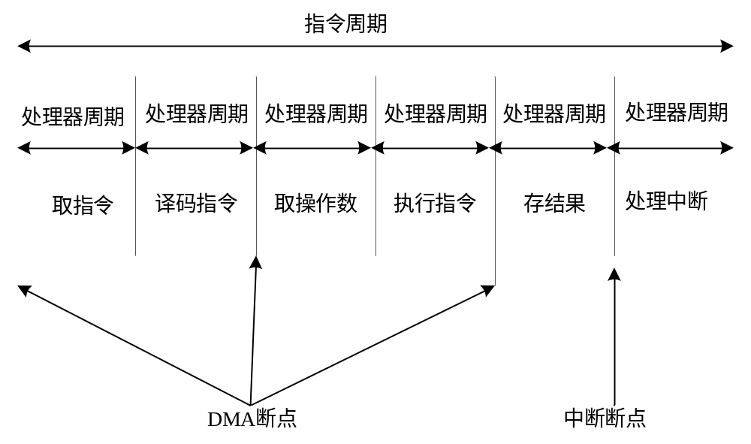
CPU指令周期中的DMA断点和中断断点

Slide 44

DMA配置（1）
单总线, 分离的DMA控制器
每1次数据传输需要占用2次总线
  I/O到DMA
  DMA到存储器
CPU挂起2次

Slide 45
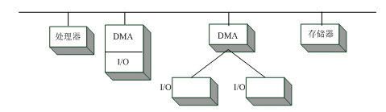
DMA配置（2）
单总线，集成的DMA控制器
控制器可以支持多于1个外设
每1次传输占用总线1次
  DMA到存储器
CPU挂起1次

Slide 46
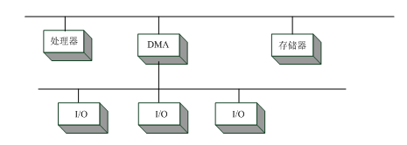
DMA配置（3）
独立的I/O总线
总线支持所有支持DMA的外设
每1次传输占用总线1次
  DMA到存储器
CPU挂起1次

Slide 47
Intel 8237A DMA 控制器
提供到80x86系列CPU和DRAM的接口
当DMA模块需要使用总线时，它发送HOLD信号给CPU
CPU回应HLDA信号 (对HOLD信号的应答)
  准许DMA模块使用总线
例：从内存到硬盘传输数据
  设备请求DMA服务（对DREQ线置高电平）
  DMA对HRQ线置高电平 (HOLD请求)
  CPU完成当前指令对总线的占用，然后回应以HDLA (对HOLD的应答). 在整个DMA传输过程中，HOLD信号都保持高电平
  DMA发送DACK信号给设备(DMA 应答)，通知设备开始传输
  DMA把内存数据块的首地址放到地址总线上并发送MEMR信号读数据；DMA然后用IOW信号对外设进行写操作。DMA减计数器并增地址指针，然后重复以上操作直到计数器为0。
  DMA取消HRQ线上的高电平, 把总线控制权交还给CPU

Slide 48
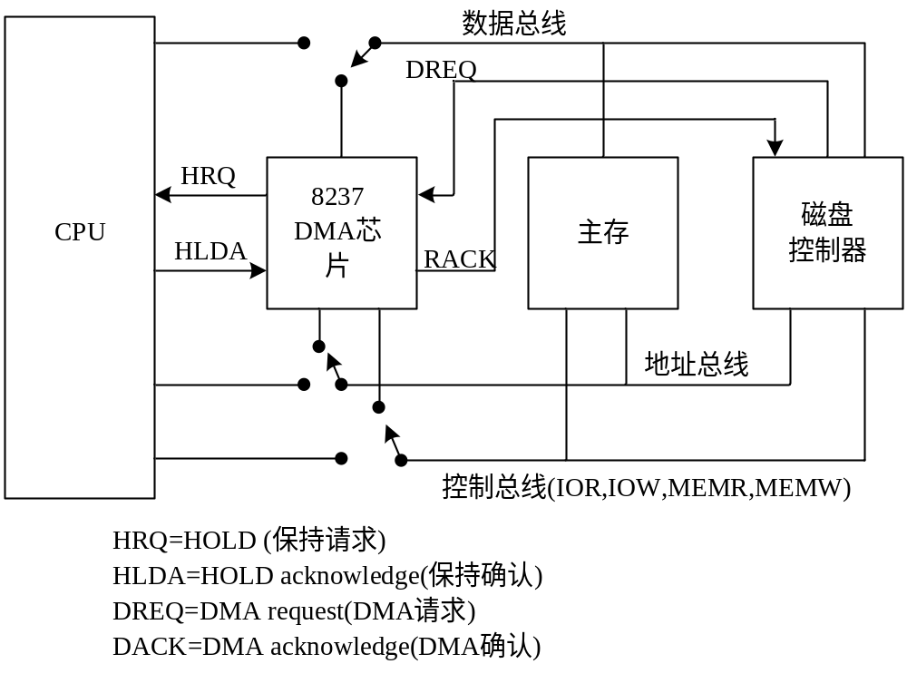
8237 DMA对系统总线的使用

Slide 49
评估I/O的性能
I/O 性能决定于
  硬件: CPU, 内存，控制器，总线
  软件: 操作系统，数据库管理系统，应用
I/O 系统设计可以均衡响应时间和吞吐量
  吞吐量的优化常常受到响应时间的严格约束
§6.7 I/O Performance Measures: …
Chapter 6 — Storage and Other I/O Topics — <number>

Slide 50
事物处理基准程序
事物
  对DBMS的小数据访问
  关注I/O速率，而不是数据速率
测量吞吐量
  服从于响应时间限制和故障处理
  ACID（Atomicity原子，Consistency一致性，Isolation隔离， Durability耐久性）
  每个事物的总开销
Transaction Processing Council (TPC) benchmarks (www.tcp.org)
  TPC-APP：一个应用程序服务器和网络服务基准程序
  TCP-C：模拟一个复杂的查询环境
  TCP-E：模拟经济商事务处理器负载
  TPC-H：对特殊决策支持进行建模
Chapter 6 — Storage and Other I/O Topics — <number>

Slide 51
文件系统和Web I/O的基准程序
SPEC System 文件系统 (SFS)
  NFS（网络文件系统）服务器的合成负载，基于监听真实系统
  结果
    吞吐量(operations/sec)
    响应时间(average ms/operation)
SPEC Web 服务器标准
  测量同时在线的用户一段时间，服务于要求的吞吐率/一段时间
  三个工作负载：银行业务，电子商务和支撑业务
Chapter 6 — Storage and Other I/O Topics — <number>

Slide 52
I/O vs. CPU性能
Amdahl’s Law
  在利用并行性增加计算机性能时，不要忽视了I/O的性能
例如：
  Benchmark takes 90s CPU time, 10s I/O time
  Double the number of CPUs/2 years
    I/O unchanged
  六年后，处理器的速度提高8倍，而运行速度只提高4.7倍。
§6.9 Parallelism and I/O: RAID
Year | CPU time | I/O time | Elapsed time | % I/O time
now | 90s | 10s | 100s | 10%
+2 | 45s | 10s | 55s | 18%
+4 | 23s | 10s | 33s | 31%
+6 | 11s | 10s | 21s | 47%
Chapter 6 — Storage and Other I/O Topics — <number>

Slide 53
RAID
廉价磁盘冗余阵列
  使用多个小磁盘（而不是一个大磁盘）
  并行技术提高性能
  为冗余数据存取增加额外的磁盘
提供容错存储系统
  尤其是如果坏磁盘可以被“热替换”
RAID 0
  没有冗余
    仅仅将数据分散在多个磁盘上，称为条带化
  但它并不改善性能
Chapter 6 — Storage and Other I/O Topics — <number>

Slide 54
RAID 1 & 2
RAID 1：镜像
  N + N个磁盘，复制数据
    将数据同时写入数据磁盘和镜像磁盘
    一旦数据磁盘出现故障，就从镜像磁盘中读取数据
RAID 2：错误纠正码 (ECC)
  N + E个磁盘(e.g., 10 + 4)
  将数据分割成bit存储在N个磁盘中
  产生E位的ECC
  太复杂，在实际中得不到应用
Chapter 6 — Storage and Other I/O Topics — <number>

Slide 55
RAID 3：位交叉奇偶校验
N + 1个磁盘
  在byte级将数据条带化存储在N块磁盘上
  冗余磁盘存储奇偶位
  读操作
    读取所有磁盘
  写操作
    产生新的奇偶位且更新所有的磁盘
  故障
    使用校验位来恢复丢失的数据
不能得到广泛的应用
Chapter 6 — Storage and Other I/O Topics — <number>

Slide 56
RAID 4：块交叉奇偶校验
N + 1 块磁盘
  在block级别上将数据条块化到N块磁盘上
  对一群的块进行冗余磁盘校验
  读操作
    只读取包含所需求数据块的磁盘
  写操作
    只读取包含修改块的磁盘和校验磁盘
    计算新的校验，更新数据磁盘和校验磁盘
  故障
    使用校验来恢复丢失的数据
没有得到广泛的应用
Chapter 6 — Storage and Other I/O Topics — <number>

Slide 57
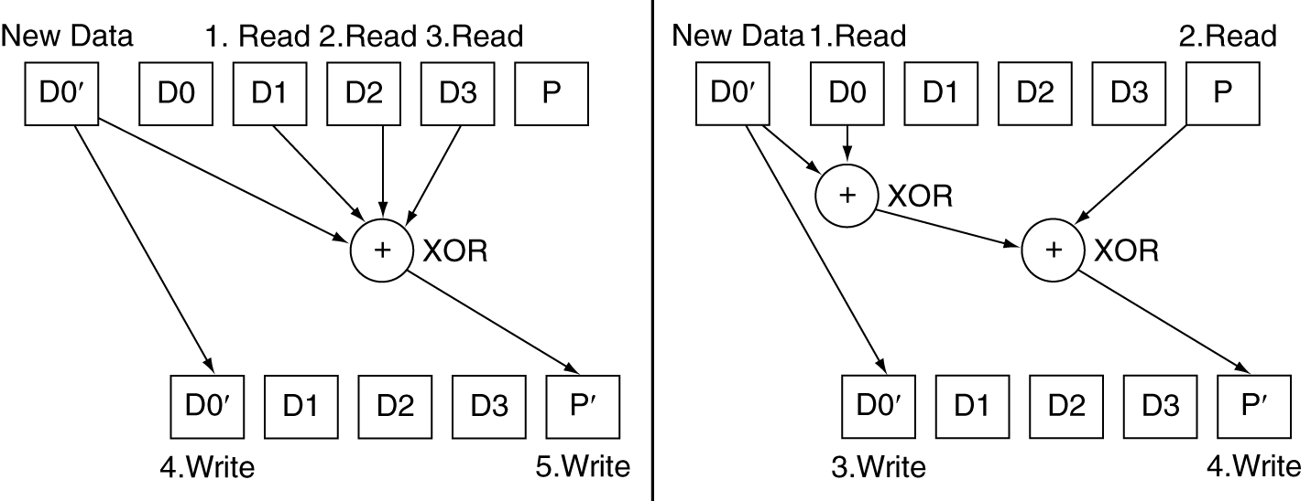
RAID 3 vs RAID 4
Chapter 6 — Storage and Other I/O Topics — <number>

Slide 58
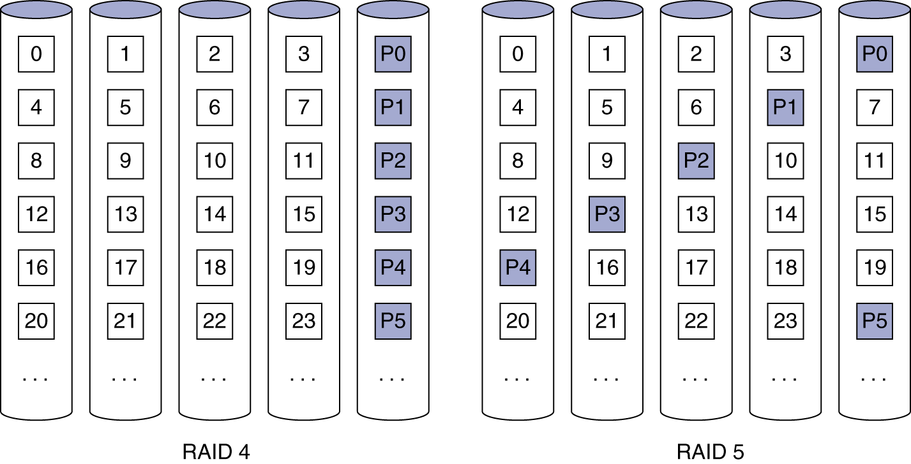
RAID 5: 分布式校验
N + 1 块磁盘
  类似于RAID 4，但是校验块分布在各个磁盘上
    避免校验磁盘成为瓶颈
得到广泛的应用
Chapter 6 — Storage and Other I/O Topics — <number>

Slide 59
RAID 6: P + Q 冗余
N + 2 块磁盘
  类似于RAID 5，但是有两个校验
  通过更多的冗余来获得更强的容错性能
多重RAID
  更先进的系统提供类似的二次冗余以得到更好的性能
Chapter 6 — Storage and Other I/O Topics — <number>

Slide 60
RAID 总结
RAID能够提高性能和可用性
  高的可用性要求“热交换”（不关机的情况下更换磁盘）
假定磁盘故障是独立的
  如果建筑物烧毁，那就太糟糕了!
See “Hard Disk Performance, Quality and Reliability”
  http://www.pcguide.com/ref/hdd/perf/index.htm
Chapter 6 — Storage and Other I/O Topics — <number>

Slide 61
I/O 系统设计
满足延时需求
  对于时间要求严格的操作
  如果系统是空载的
    累加各组件的延迟
最大化吞吐量
  找出“最弱链路” (最低带宽的组件)
  配置该部件操作到达其最大带宽
  平衡系统中的其余部件
如果系统是有载荷的，简单的分析是不够用的
  需要使用队列模型或者仿真的方法
§6.8 Designing and I/O System
Chapter 6 — Storage and Other I/O Topics — <number>

Slide 62
服务器
运行在服务器上的应用会越来越多
  Web 搜索, 办公应用, 虚拟世界, …
需要大的数据中心服务
  多处理器，网络连接，大数据存储
  空间和能耗的控制
服务器装配为19英寸的机架
  多个1.75英寸 (1U) 高的搁板
§6.10 Real Stuff: Sun Fire x4150 Server
Chapter 6 — Storage and Other I/O Topics — <number>

Slide 63
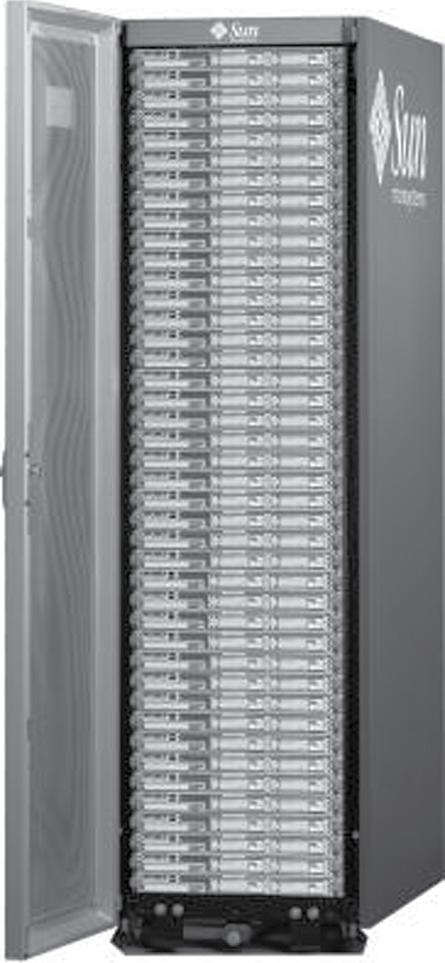
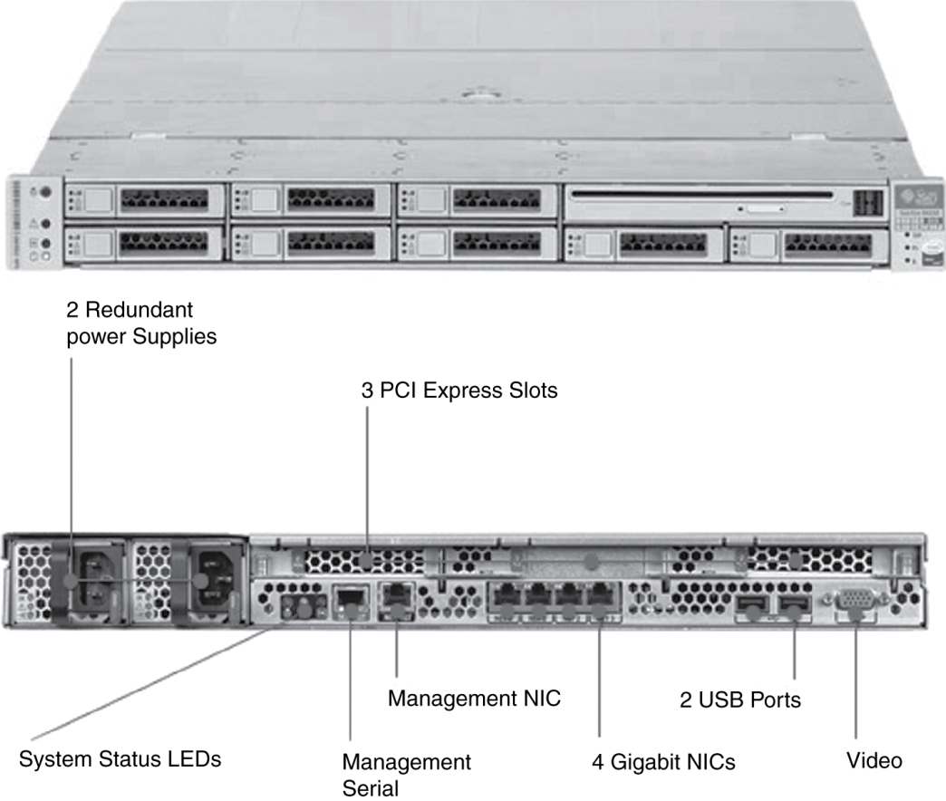
机架固定件Servers
Sun Fire x4150 1U server
Chapter 6 — Storage and Other I/O Topics — <number>

Slide 64
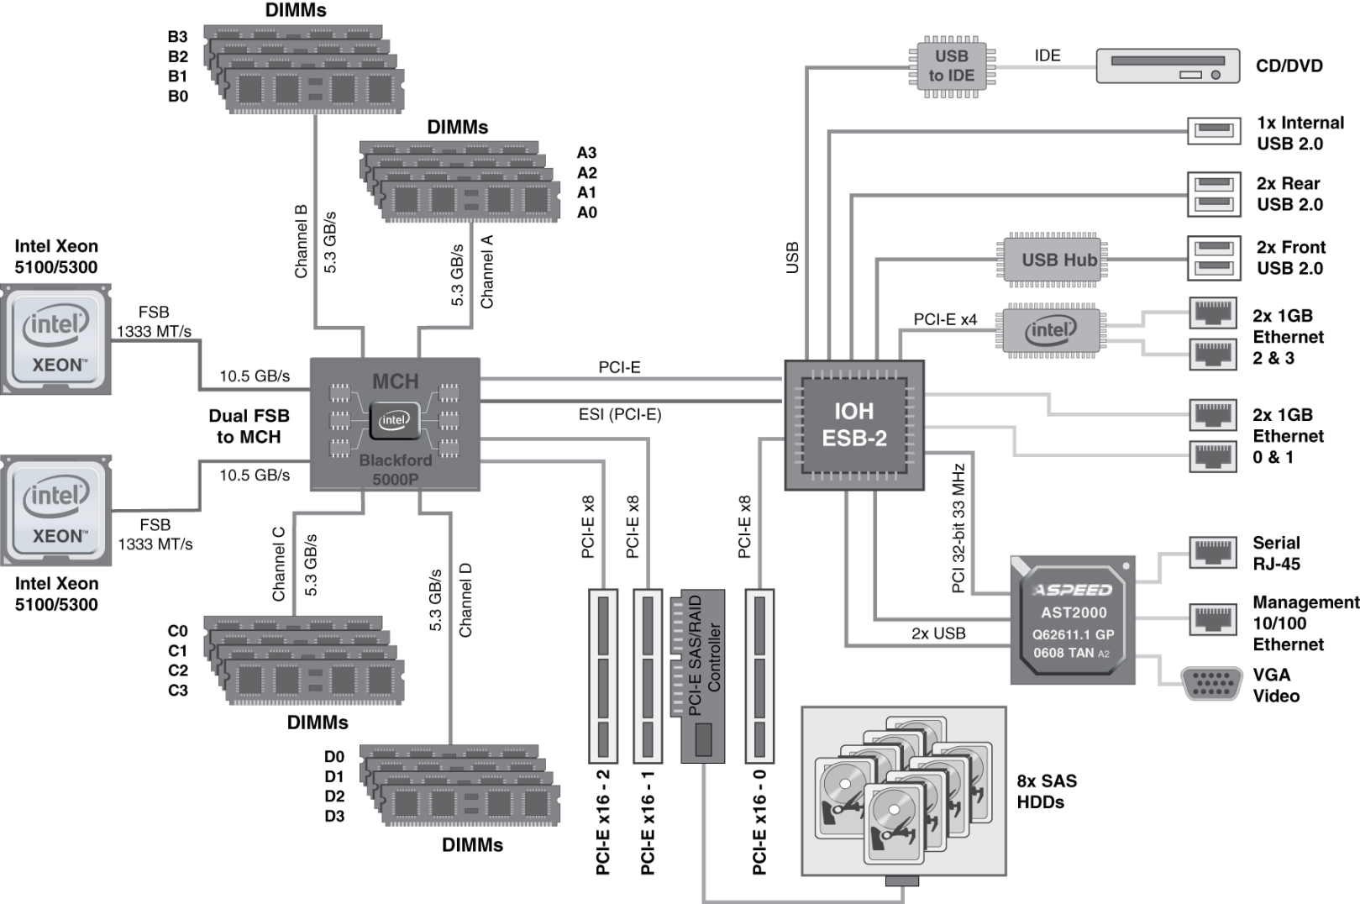
Sun Fire x4150 1U server
4 cores each
16 x 4GB = 64GB DRAM
Chapter 6 — Storage and Other I/O Topics — <number>

Slide 65
I/O 系统设计实例
假设Sun Fire x4150 系统有如下配置
  负载：64KB 磁盘读取
    每个I/O操作需要200,000条用户指令和100,000条操作系统指令
  每个CPU：10⁹ instructions/sec
  FSB：10.6 GB/sec peak
  DRAM DDR2 667MHz: 5.336 GB/sec
  PCI-E 8× bus：8 × 250MB/sec = 2GB/sec
  Disks：15,000 rpm，2.9ms avg. seek time, 112MB/sec transfer rate
该设备能支撑怎样的I/O速率?
  对于随机读取和顺序读取
Chapter 6 — Storage and Other I/O Topics — <number>

Slide 66
Design Example (cont)
CPUs的I/O速率
  每个核：10⁹/(100,000 + 200,000) = 3,333
  8 个核：26,667 ops/sec
随机读取，磁盘的I/O 速率
  假设实际的寻道时间为 average/4
  Time/op = 寻道+ 延迟+ 传输
  = 2.9ms/4 + 4ms/2 + 64KB/(112MB/s) = 3.3ms
  303 ops/sec per disk, 2424 ops/sec for 8 disks
顺序读取
  112MB/s / 64KB = 1750 ops/sec per disk
  14,000 ops/sec for 8 disks
Chapter 6 — Storage and Other I/O Topics — <number>

Slide 67
Design Example (cont)
PCI-E I/O rate
  2GB/sec / 64KB = 31,250 ops/sec
DRAM I/O rate
  5.336 GB/sec / 64KB = 83,375 ops/sec
FSB I/O rate
  假设我们能够维持一半的峰值速率
  5.3 GB/sec / 64KB = 81,540 ops/sec per FSB
  163,080 ops/sec for 2 FSBs
最薄弱的链路：磁盘
  2424 ops/sec 随机, 14,000 ops/sec 顺序
  其他组件有充足的空间余量来满足这样的速率
Chapter 6 — Storage and Other I/O Topics — <number>

Slide 68
谬论: 磁盘的可信性
如果一个磁盘生产商宣称其 MTTF 是1,200,000hr（140年）
  一个磁盘将要工作那么久
错误：这是MTTF
  What is the distribution of failures?
  What if you have 1000 disks
    How many will fail per year?
§6.12 Fallacies and Pitfalls
Chapter 6 — Storage and Other I/O Topics — <number>

Slide 69
谬论
磁盘故障率和规格书中的声明一致
  在该领域的故障率研究
    Schroeder and Gibson：2% to 4% vs. 0.6% to 0.8%
    Pinheiro, et al.: 1.7% (first year) to 8.6% (third year) vs. 1.5%
  为什么?
1GB/s的互联网可以每秒传输1GB的数据
  但什么是 GB?
  对带宽而言, use 1GB = 10⁹ B
  对存储器而言, use 1GB = 2³⁰ B = 1.075×10⁹ B
  所以，1GB/sec 是在一秒钟内0.93GB
    大约有 7% 错误
Chapter 6 — Storage and Other I/O Topics — <number>

Slide 70
陷阱：卸载到IO处理器
管理I/O处理器需要较高的开销
  在CPU上面做小的操作会更快
  但是，IO架构或许阻止那样做
I/O 处理器可能会慢一些
  因为，它相对简单一些
让I/O处理器更快，使其作为一个主要得系统部件
  可能需要它自己的协处理器了！
Chapter 6 — Storage and Other I/O Topics — <number>

Slide 71
Pitfall: 备份到磁带
磁带过去有一些优势
  可移动，高的容量
这些优势都被磁盘技术的发展所削弱
复制数据会让你感觉更好
  E.g, RAID, 远程镜像
Chapter 6 — Storage and Other I/O Topics — <number>

Slide 72
谬论: 磁盘调度
最好是让操作系统来调度磁盘的读取
  但是，现在的驱动是这样处理逻辑块地址
    映射到物理磁道、柱面和扇区上
    同样的，块也被驱动所缓冲
  操作系统对物理加载没有感知
    重排序会降低性能
    依靠放置和缓存
Chapter 6 — Storage and Other I/O Topics — <number>

Slide 73
陷阱: 峰值性能
峰值I/O速率基本上是不可能达到的
  通常，其它的系统组件会限制性能
  比如，通过总线将数据传输到内存
    与DRAM刷新冲突
    与其它总线设备仲裁竞争
  E.g., PCI bus：峰值带宽约133 MB/sec
    实际上，可支撑的最大带宽80MB/sec
Chapter 6 — Storage and Other I/O Topics — <number>

Slide 74
结束语
I/O 性能意味着
  吞吐量，响应时间
  可靠性和成本同样重要
总线用来连接CPU、内存和I/O控制器
  轮询，中断， DMA
I/O 基准程序
  TPC, SPECSFS, SPECWeb
RAID
  提高性能和可靠性
§6.13 Concluding Remarks
Chapter 6 — Storage and Other I/O Topics — <number>

